Slide 1




北京市丰台区成人职业技能培训学校
中级经济师
育说课
求实创新 自强不息

Slide 2
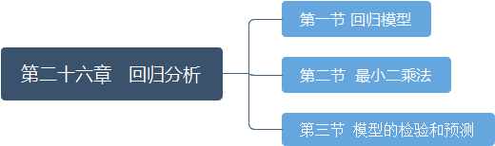
北京市丰台区成人职业技能培训学校
第二十六章 回归分析

Slide 3
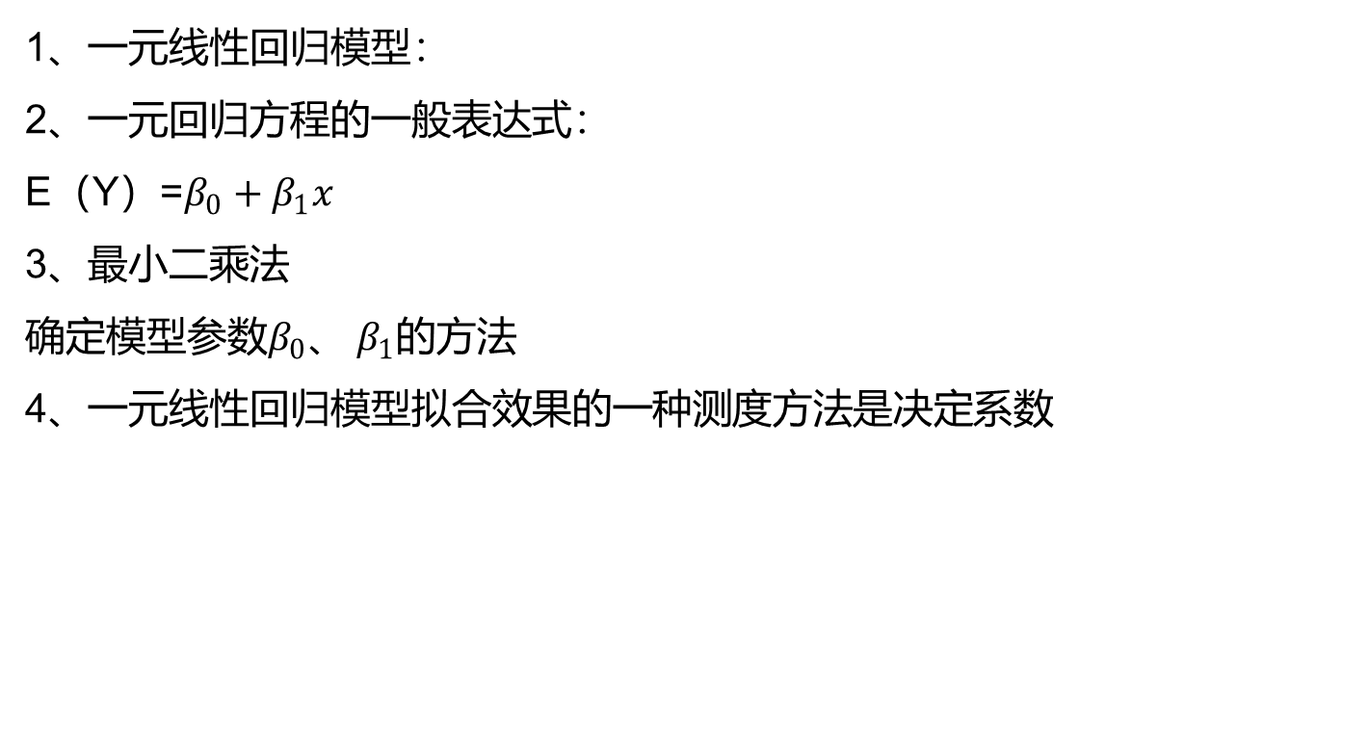
北京市丰台区成人职业技能培训学校
1、一元线性回归模型：
2、一元回归方程的一般表达式：
E（Y）=$β_{0}+β_{1}x$
3、最小二乘法
确定模型参数$β_{0}$、 $β_{1}$的方法
4、一元线性回归模型拟合效果的一种测度方法是决定系数

Slide 4
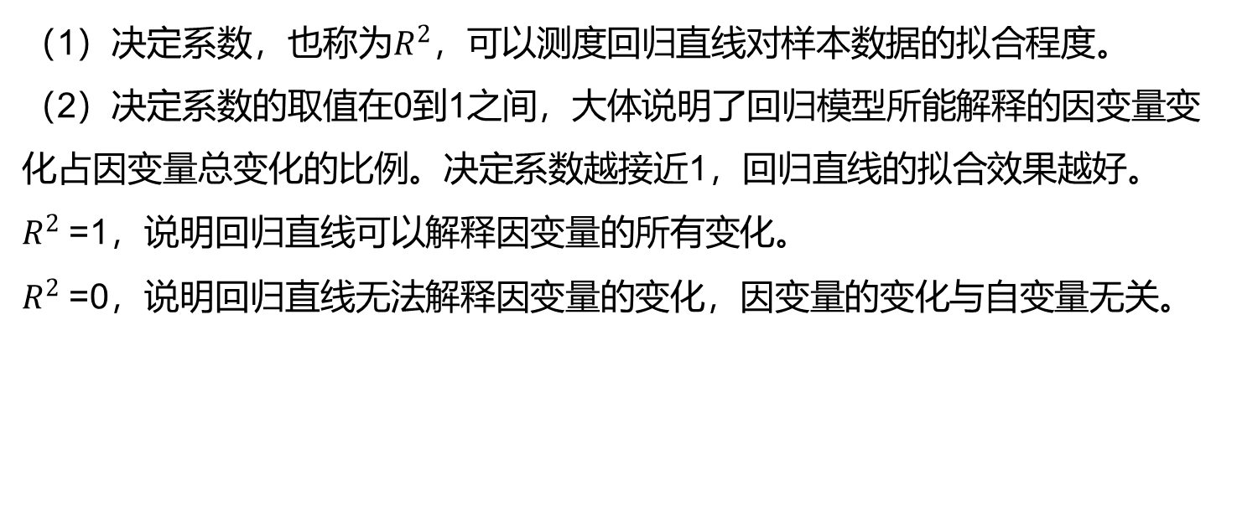
北京市丰台区成人职业技能培训学校
（1）决定系数，也称为$R^{2}$，可以测度回归直线对样本数据的拟合程度。
（2）决定系数的取值在0到1之间，大体说明了回归模型所能解释的因变量变化占因变量总变化的比例。决定系数越接近1，回归直线的拟合效果越好。
$R^{2}$=1，说明回归直线可以解释因变量的所有变化。
$R^{2}$=0，说明回归直线无法解释因变量的变化，因变量的变化与自变量无关。

Slide 5
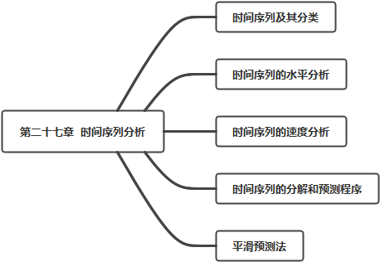
北京市丰台区成人职业技能培训学校
第二十七章 时间序列分析

Slide 6
北京市丰台区成人职业技能培训学校
第一节 时间序列及其分类
一、时间序列的概念
时间序列，也称动态数列，是将某一统计指标在各个不同时间上的数值按时间先后顺序编制形成的序列。
指标 年份 | 2007 | 2008 | 2009 | 2010 | 2011 | 2012 | 2013
国内生产总值（亿元） | 268631 | 318737 | 345046 | 407138 | 479576 | 532872 | 585337
年底总人口数（万人） | 132129 | 132802 | 133450 | 134091 | 134735 | 135404 | 136072
人均国内生产总值（元/人） | 20337 | 23912 | 25963 | 30567 | 36018 | 39544 | 43320
城镇人口比重 （%） | 45.9 | 47 | 48.3 | 49.9 | 51.3 | 52.6 | 53.7

Slide 7
北京市丰台区成人职业技能培训学校
时间序列由两个基本因素构成：
1）被研究现象所属时间；
2）反映该现象一定时间条件下数量特征的指标值。
二、时间序列的三种类型
时间序列按照其构成要素中统计指标值的表现形式，分为绝对数时间序列、相对数时间序列和平均数时间序列三种类型。。

Slide 8
北京市丰台区成人职业技能培训学校
其中绝对数时间序列又分为时期序列、时点序列。
时期序列，每一指标值反映现象在一段时期内发展的结果，即“过程总量”如国内生产总值。
时点序列，每一指标值反映现象在一定时点上的瞬间水平，如年底总人口数。

Slide 9
北京市丰台区成人职业技能培训学校
第二节 时间序列的水平分析
一、发展水平
发展水平是时间序列中对应于具体时间的指标数值。
时间序列中第一项的指标值称为最初水平，最末项的指标值称为最末水平，处于二者之间的各期指标值则称为中间水平。
基期水平和报告期水平
二、平均发展水平
也称序时平均数或动态平均数，是对时间序列中各时期发展水平计算的平均数，它可以概括性描述现象在一段时期内所达到的一般水平。

Slide 10
北京市丰台区成人职业技能培训学校
二、平均发展水平
也称序时平均数或动态平均数，是对时间序列中各时期发展水平计算的平均数，它可以概括性描述现象在一段时期内所达到的一般水平。
三、平均发展水平的计算：
(一)绝对数时间序列序时平均数的计算1
1、由时期序列计算序时平均数：就是简单算术平均数。
2、由时点序列2计算序时平均数：
(1)第一种情况3，由连续时点(逐日登记)计算。又分为两种4情形。
①资料逐日排列且每天登记。即已掌握了整段考察时期内连续性的时点数据，可采用简单算术平均数的方法计算。

Slide 11
北京市丰台区成人职业技能培训学校
②资料登记的时间单位仍然是1天，但实际上只在指标值发生变动时才记录一次。此时需采用加权算术平均数的方法计算序时平均数，权数是每一指标值的持续天数占总天数的比例
(2)第二种情况，由间断时点(不逐日登记)计算。又分为两种情形。
①每隔一定的时间登记一次，每次登记的间隔相等。间断相等的间断时点序列序时平均数的计算思想是“两次平均”：先求各个时间间隔内的平均数，再对这些平均数进行简单算术平均。
②每隔一定的时间登记一次，每次登记的间隔不相等。
间隔不相等的间断时点序列序时平均数的计算也采用“两次平均”的

Slide 12

北京市丰台区成人职业技能培训学校
思路，且第一次的平均计算与间 隔相等的间断序列相同;进行第二次平均时，由于各间隔不相等，所以应当用间隔长度作为权数，计算加权算术平均数。
(二)相对数或平均数时间序列序时平均数的计算
相对数或平均数时间序列是派生数列，相对数或平均数通常是由两个绝对数对比形成的。
计算思路：分别求出分子指标和分母指标时间序列的序时平均数，然后再进行对比，用公式表示如下：

Slide 13
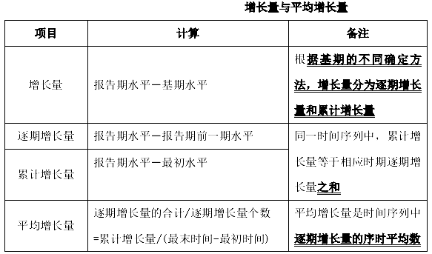
北京市丰台区成人职业技能培训学校
四、增长量与平均增长量

Slide 14
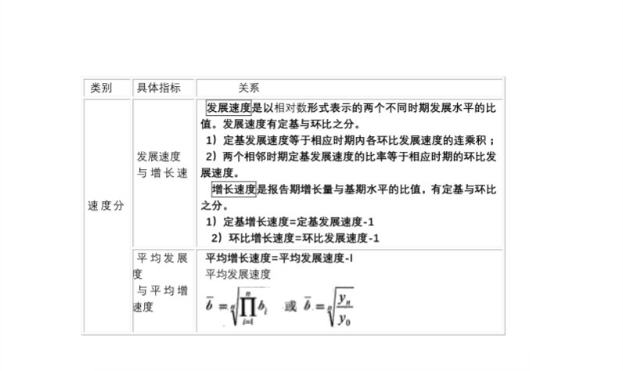
北京市丰台区成人职业技能培训学校
第三节 时间序列的速度分析

Slide 15
北京市丰台区成人职业技能培训学校
第四节 时间序列的分解和预测程序
时间序列的变化可能受一种或几种因素的影响，这种因素称为时间序列的成分。时间序列的成分通常有长期趋势、季节变动、循环波动和不规则波动四种。
1、长期趋势（T）是时间序列在较长一段时间内呈现的持续上升或持续下降的变动。这种趋势可能是线性的，也可能是非线性的。
2、季节波动（S）是时间序列在一年内重复出现的周期性波动。
3、循环波动（C）是时间序列呈现出的非固定长度的周期性变动。
4、不规则波动（I）是时间序列中除去长期趋势、季节变动和循环波动之后的随机波动。

Slide 16
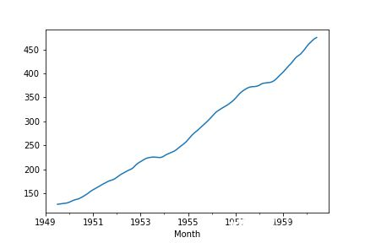
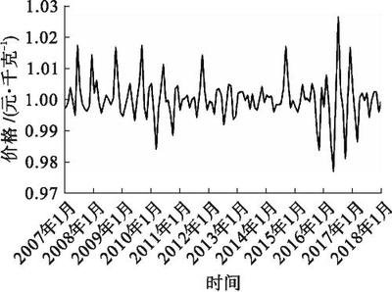
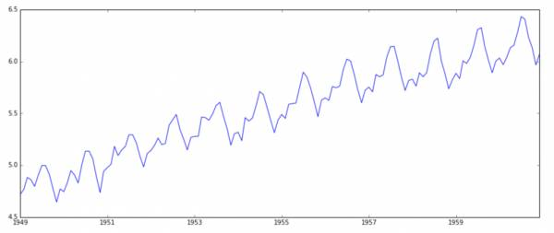
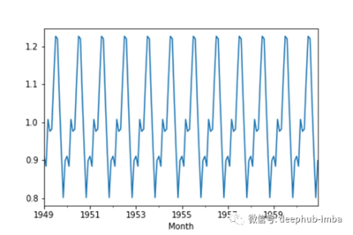
北京市丰台区成人职业技能培训学校

Slide 17
北京市丰台区成人职业技能培训学校
某超市2013年6月某商品的库存记录见下表，该商品的6月平均日库存量是( )台。
日期 1~9日 10~15日 16~27日 28~30日
库存量(台) 50 60 40 50
A.48 B.40 C.45 D.50

Slide 18
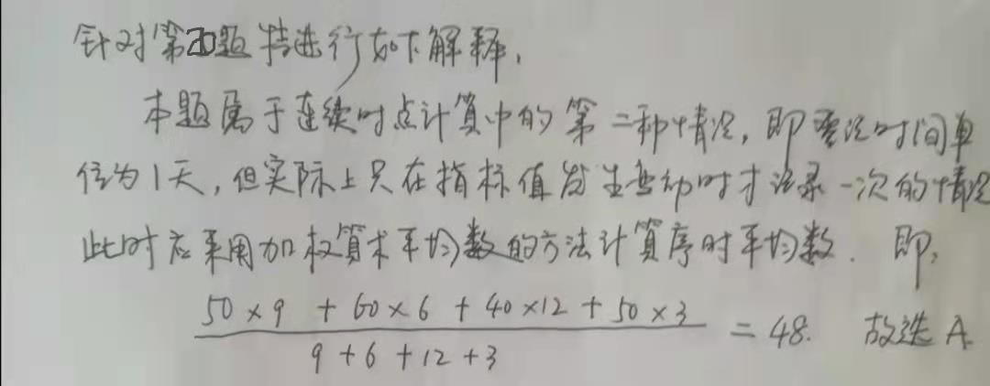
北京市丰台区成人职业技能培训学校

Slide 19
北京市丰台区成人职业技能培训学校
某行业 2000 年至 2008 年的职工数量(年底数)的记录
如下：
年份 职工人数(万人)
2000 年 1000
2003 年 1200
2005 年 1600
2008 年 1400
则该行业 2000 年至 2008 年平均每年职工人数为( )万人。
A.1300 B.1325 C.1333 D.1375

Slide 20
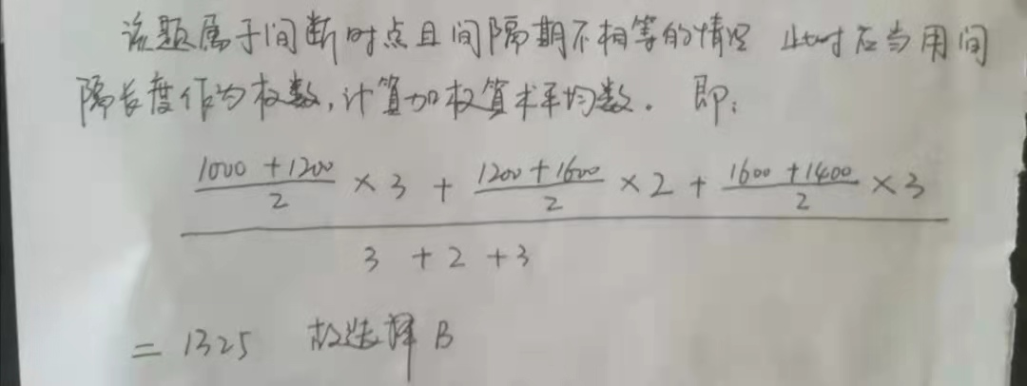
北京市丰台区成人职业技能培训学校

Slide 21
致谢
第二十四次课内容结束

